Slide 1
电子技术基础模拟部分
1 绪论
2 运算放大器
3 二极管及其基本电路
4 场效应三极管及其放大电路
5 双极结型三极管及其放大电路
6 频率响应
7 模拟集成电路
8 反馈放大电路
9 功率放大电路
10 信号处理与信号产生电路
11 直流稳压电源

Slide 2
2 运算放大器
2.1 集成电路运算放大器
2.2 理想运算放大器
2.3 基本线性运放电路
2.4 同相输入和反相输入放大电路的其他应用

Slide 3
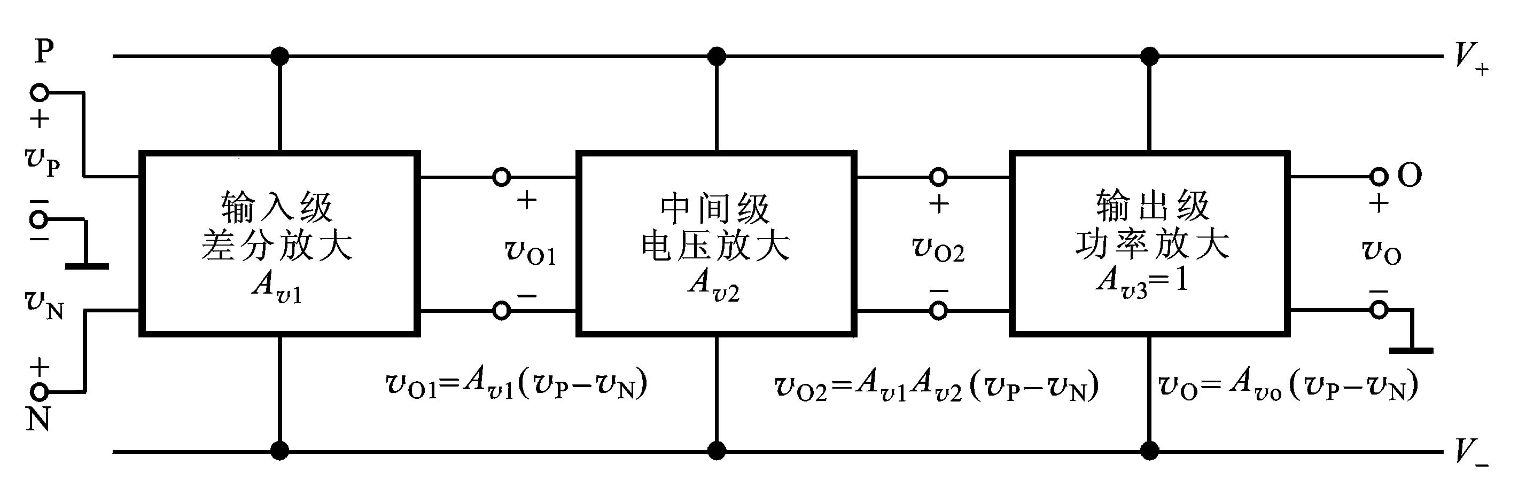
2.1 集成电路运算放大器
1. 集成电路运算放大器的内部组成单元
图2.1.1 集成运算放大器的内部结构框图
本章不讨论集成运放的内部电路，仅从其电路模型和外特性出发，讨论运放构成的放大电路和典型的线性应用电路。

Slide 4
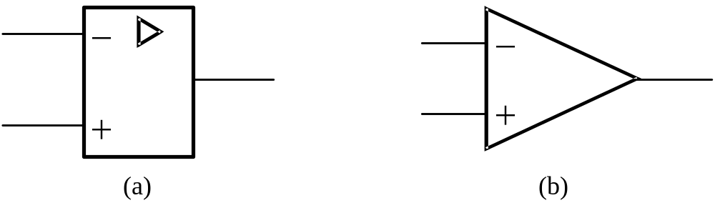
2.1 集成电路运算放大器
1. 集成电路运算放大器的内部组成单元
符号
图2.1.2 运算放大器的代表符号
（a）国家标准规定的符号 （b）国内外常用符号

Slide 5
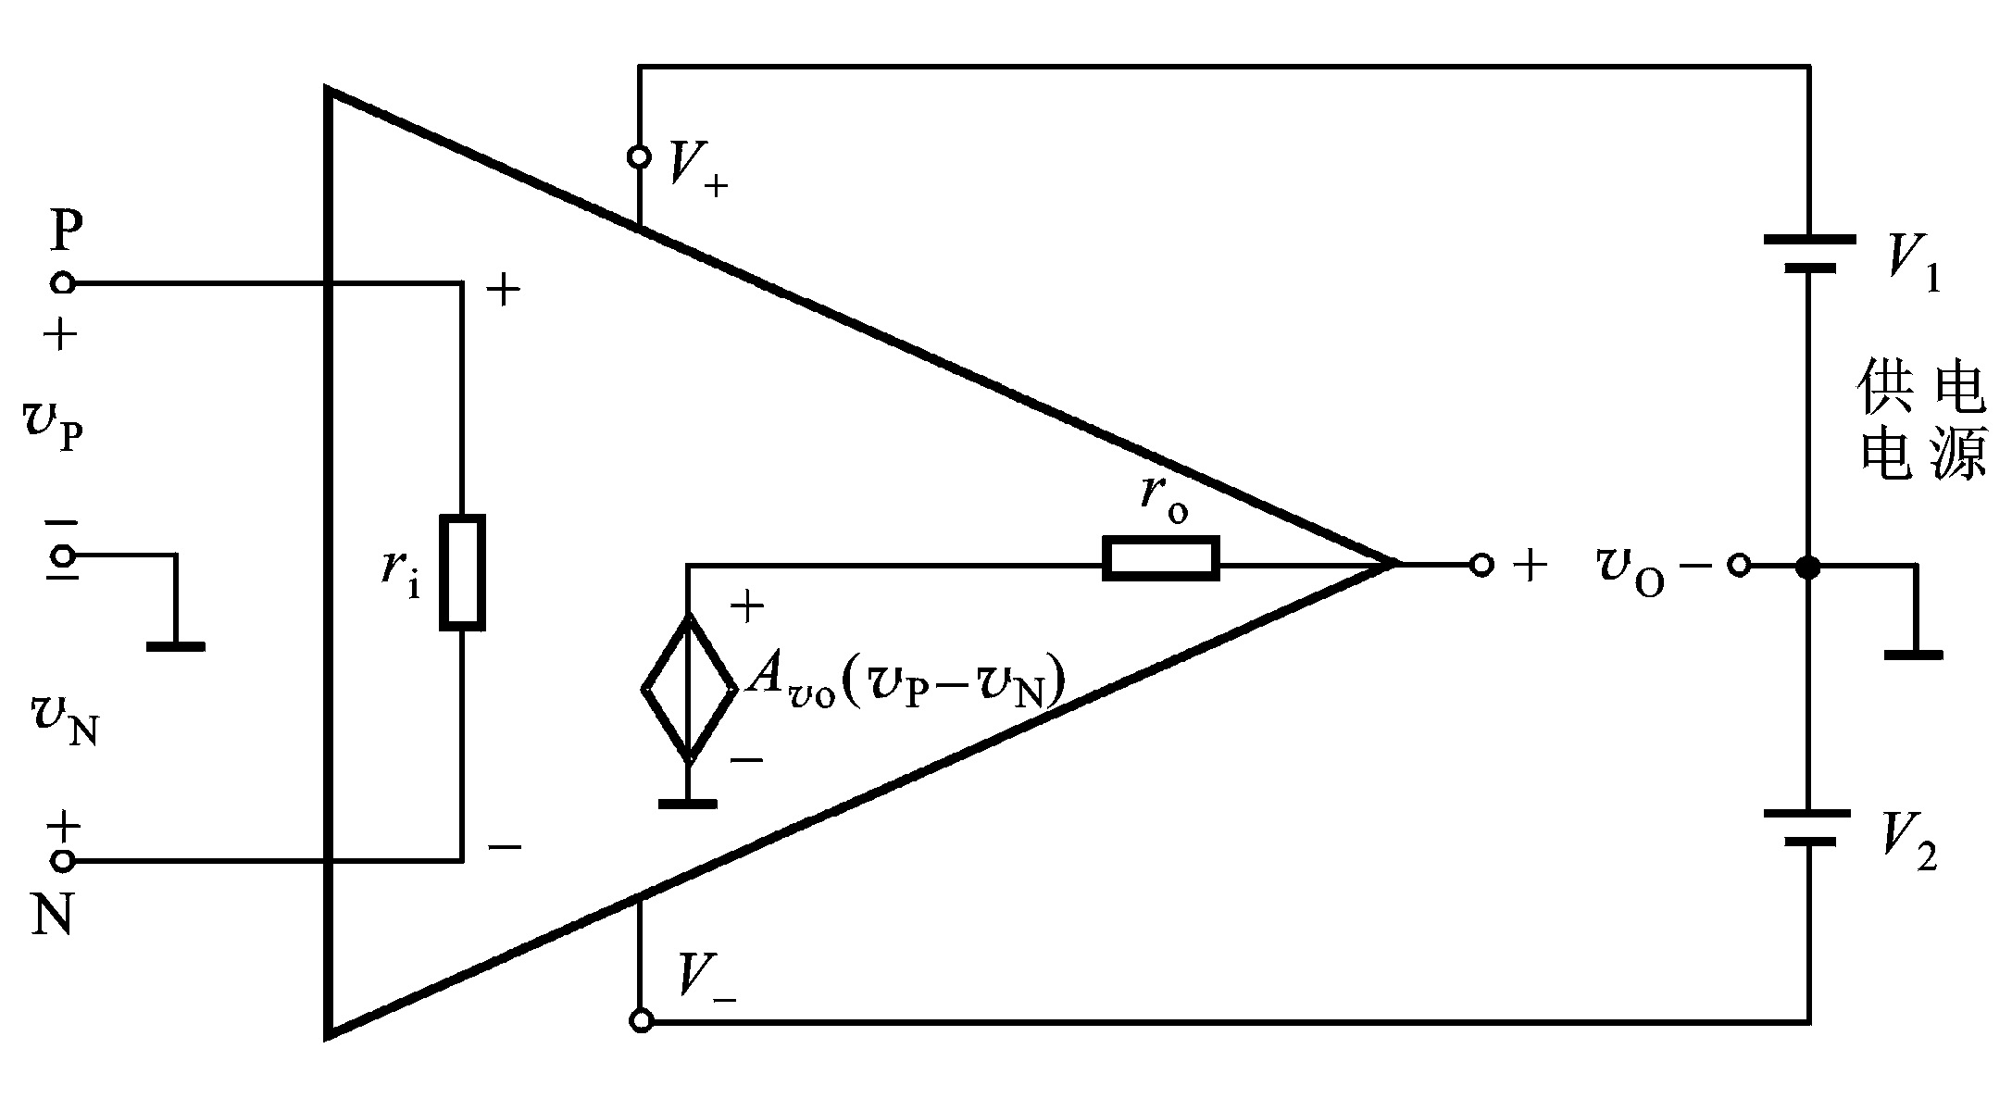
2.1 集成电路运算放大器
放大：在输入信号控制下，放大电路将供电电源能量转换成为输出信号能量。
通常：
开环电压增益
A_{vo}的≥10⁵ （很高）
输入电阻
r_{i} ≥ 10⁶Ω （很大）
输出电阻
r_{o} ≤ 100Ω （很小）
v_{O}＝A_{vo}(v_{P}－v_{N}) （ V－＜ v_{O} ＜V＋ ）
注意输入输出的相位关系

Slide 6
2.1 集成电路运算放大器
当A_{vo}(v_{P}－v_{N}) ≥V＋ 时
v_{O}＝ V＋
当A_{vo}(v_{P}－v_{N}) ≤ V₋时
v_{O}＝ V₋
电压传输特性
v_{O}＝ f (v_{P}－v_{N})

Slide 7
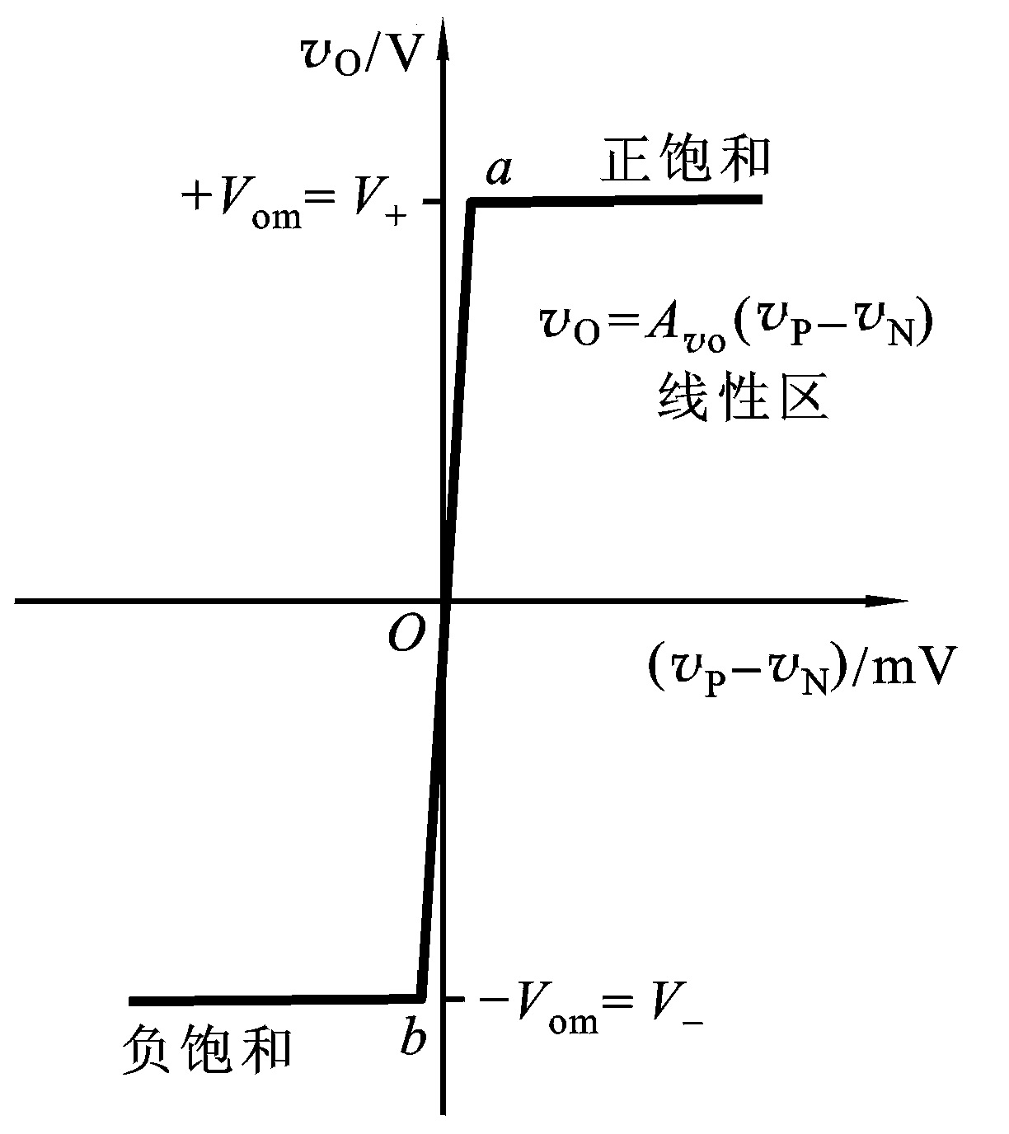
2.1 集成电路运算放大器
当A_{vo}(v_{P}－v_{N}) ≥V＋ 时
v_{O}＝ V＋
当A_{vo}(v_{P}－v_{N}) ≤ V₋时
v_{O}＝ V₋
电压传输特性
v_{O}＝ f (v_{P}－v_{N})
线性范围内
v_{O}＝A_{vo}(v_{P}－v_{N})
A_{vo}——斜率

Slide 8
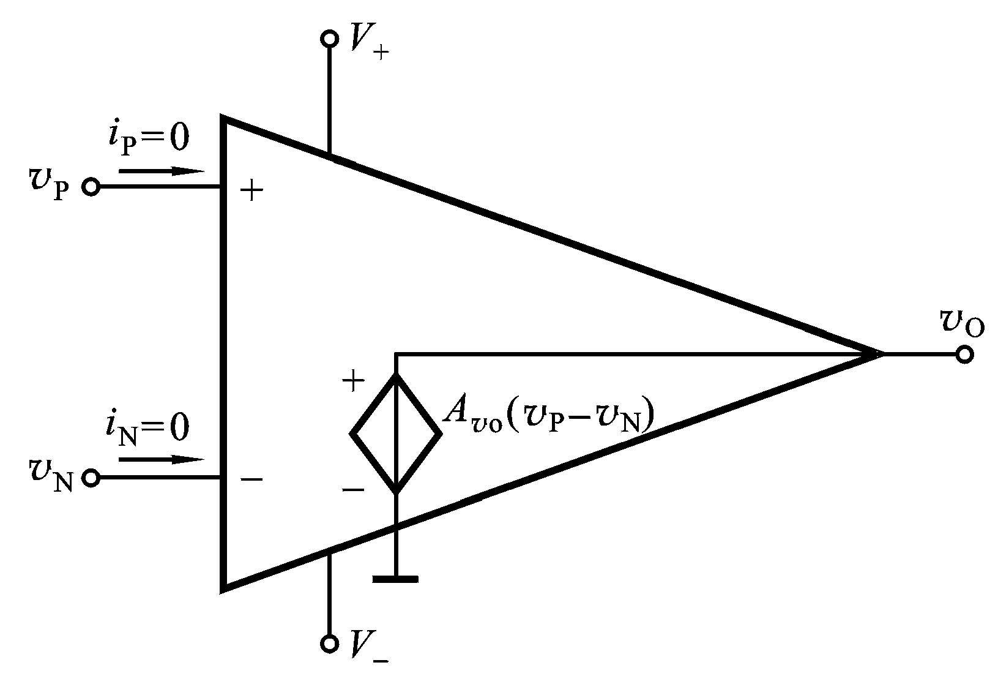

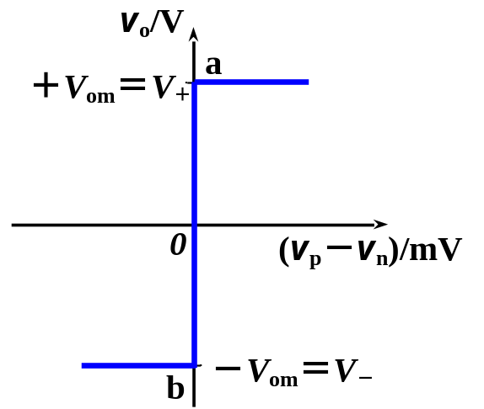
2.2 理想运算放大器
1. v_{o}的饱和极限值等于运放的电源电压V＋和V－
2. 运放的开环电压增益很高
若（v_{p}－v_{n}）＞0
则 v_{o}= +V_{om}=V＋
若（v_{p}－v_{n}）＜0
则 v_{o}= –V_{om}=V－
3. 若V－< v_{o} <V＋
则 （v_{p}－v_{n}）→0
理想：
r_{i}≈∞
r_{o}≈0
A_{vo}→∞
v_{o}＝A_{vo}(v_{p}－v_{n})
4. 输入电阻r_{i}的阻值很高
使 i_{p}≈ 0、i_{n}≈ 0
5. 输出电阻很小， r_{o} ≈ 0

Slide 9
2.3 基本线性运放电路
2.3.1 同相放大电路
2.3.2 反相放大电路

Slide 10
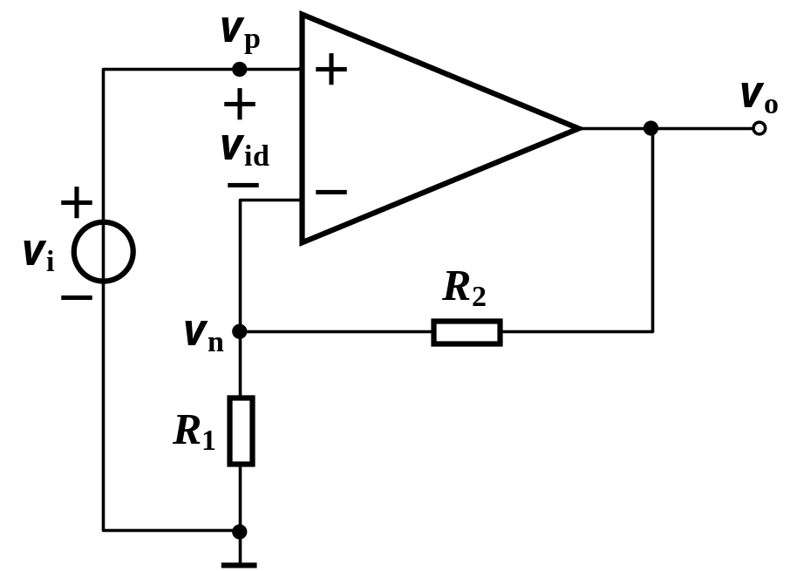
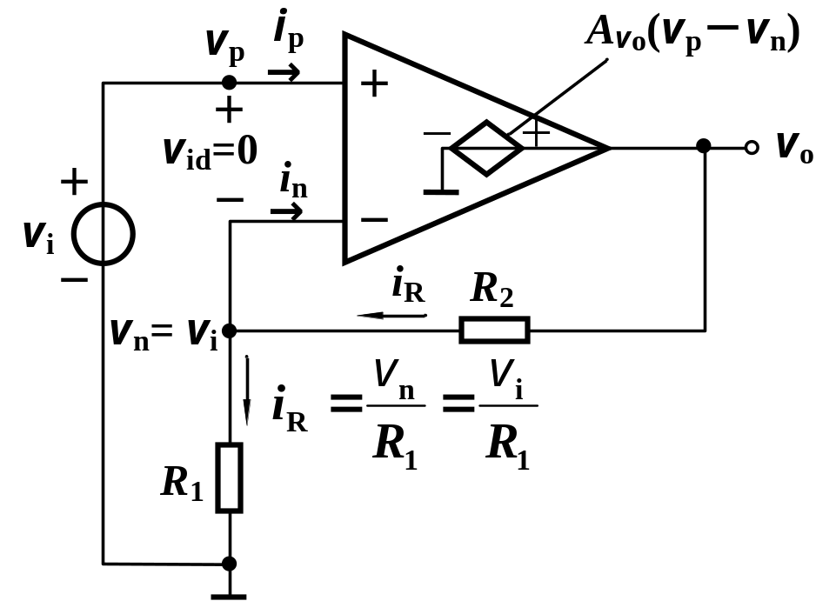
2.3.1 同相放大电路
1. 基本电路
（a）电路图
（b）小信号电路模型

Slide 11
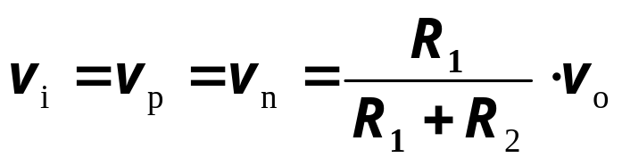
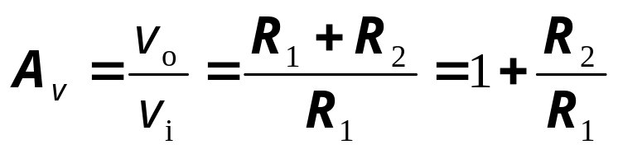
2.3.1 同相放大电路
2. 几项技术指标的近似计算
（1）电压增益A_{v}
根据虚短和虚断的概念有
v_{p}≈v_{n}， i_{p}＝-i_{n}＝0
所以
（可作为公式直接使用）

Slide 12
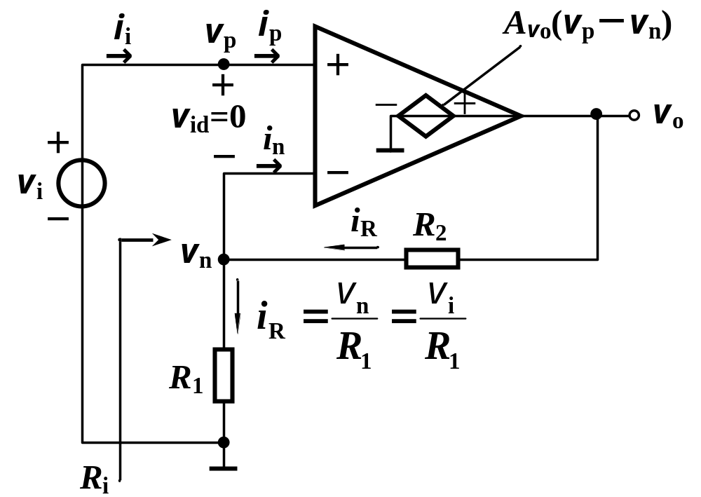
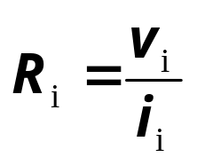
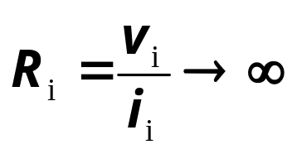
2.3.1 同相放大电路
2. 几项技术指标的近似计算
（2）输入电阻R_{i}
输入电阻定义
根据虚短和虚断有
v_{i}＝v_{p}，i_{i} ＝ i_{p}≈0
所以
R_{o}→0
（3）输出电阻R_{o}

Slide 13
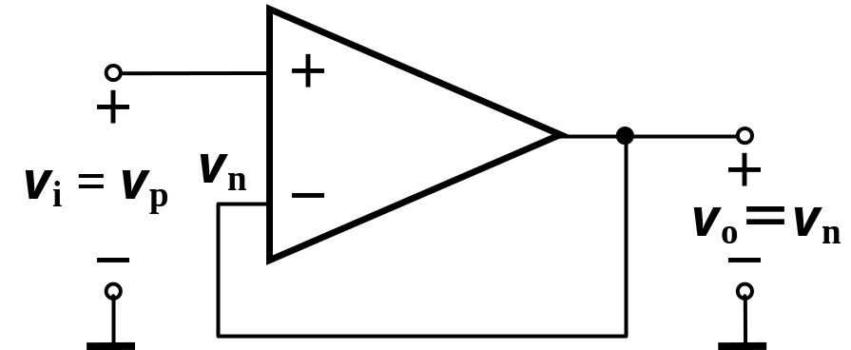
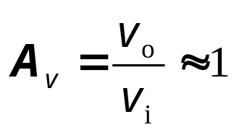
2.3.1 同相放大电路
3. 电压跟随器
根据虚短和虚断有
v_{o}＝v_{n}≈ v_{p}＝ v_{i}
（可作为公式直接使用）

Slide 14
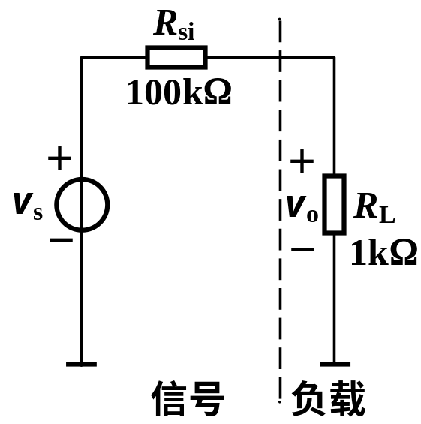
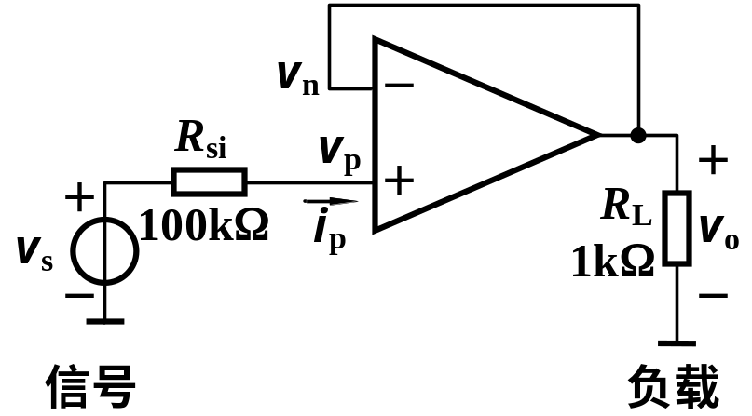
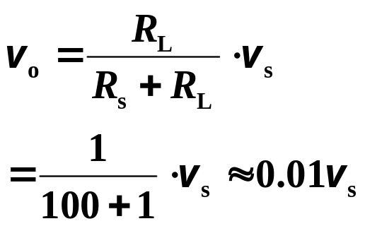
电压跟随器的作用
无电压跟随器时
负载上得到的电压
有电压跟随器时
根据虚短和虚断
i_{p}≈0，v_{p}＝v_{s}
v_{o}＝v_{n}≈ v_{p}＝ v_{s}

Slide 15
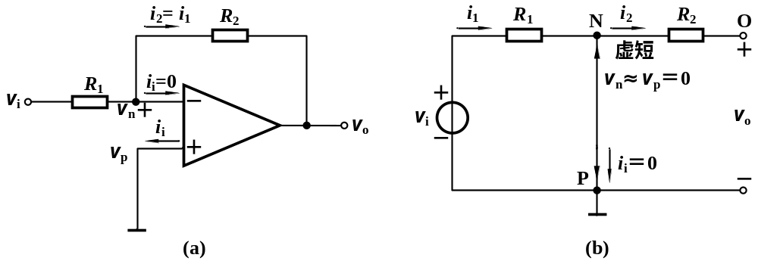
2.3.2 反相放大电路
1. 基本电路
（a）电路图
（b）由虚短引出虚地v_{n}≈0

Slide 16
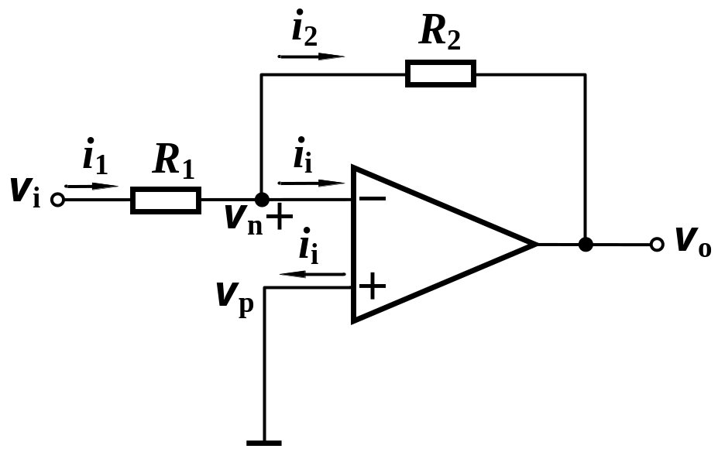
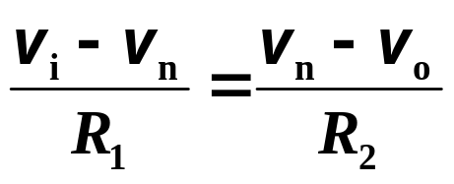
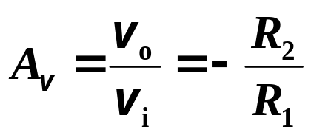
2.3.2 反相放大电路
2. 几项技术指标的近似计算
（1）电压增益A_{v}
根据虚短和虚断的概念有
v_{n}≈ v_{p}＝ 0 ， i_{i}＝0
所以 i₁＝i₂
即
（可作为公式直接使用）

Slide 17
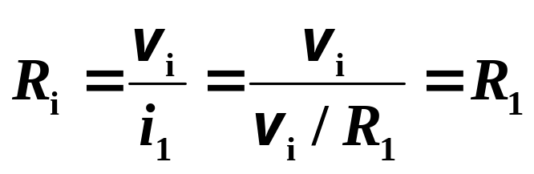
2.3.2 反相放大电路
2. 几项技术指标的近似计算
（2）输入电阻R_{i}
（3）输出电阻R_{o}
R_{o}→0
若信号源是非理想的电压信号源，采用哪种放大电路更好？
同相放大电路 反相放大电路

Slide 18
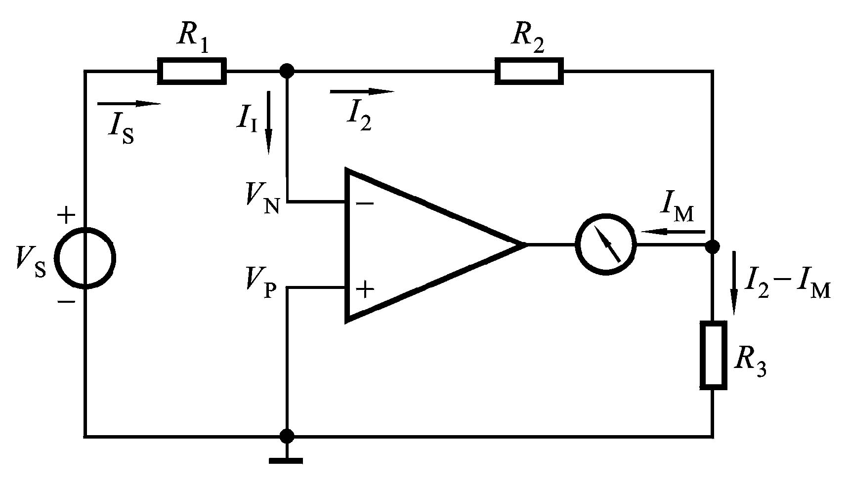
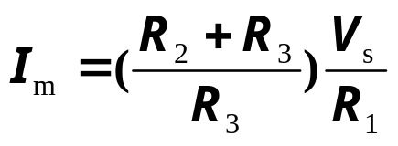
例2.3.3直流毫伏表电路
当R₂>> R₃时，
（1）试证明V_{s}＝( R₃R₁/R₂ ) I_{m}
（2）R₁＝R₂＝150kΩ，R₃＝1kΩ，输入信号电压V_{s}＝100mV时，通过毫伏表的电流I_{m(max)}＝？
解（1）根据虚短和虚断有
I_{i} =0 V_{p} = V_{n} =0
所以 I₂ = I_{s} = V_{s} / R₁
R₂和R₃相当于并联，所以 –I₂R₂ = R₃ (I₂ - I_{m} )
得
当R₂>> R₃时，V_{s}＝( R₃R₁/R₂ ) I_{m}
（指针偏转角度与I_{m}是线性关系）
（2）代入数据计算即可

Slide 19
2.4 同相输入和反相输入放大电路的其他应用
2.4.1 求差电路
2.4.2 仪用放大器
2.4.3 求和电路
2.4.4 积分电路和微分电路

Slide 20
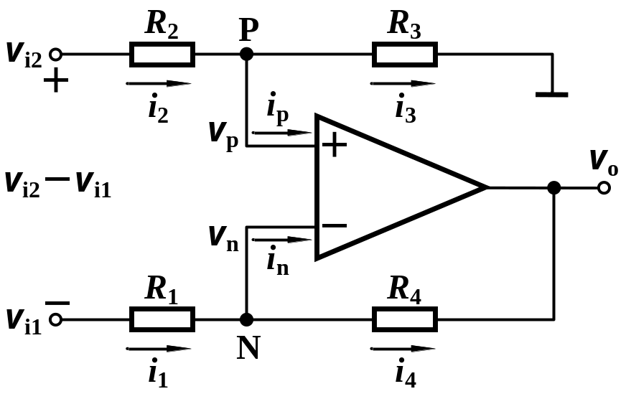

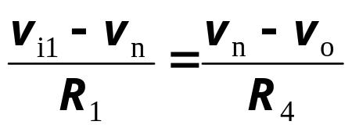
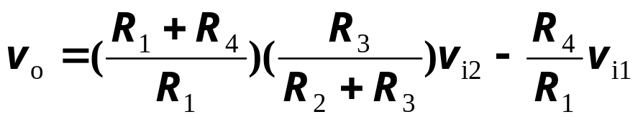
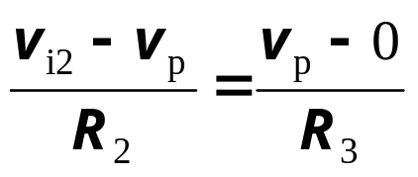
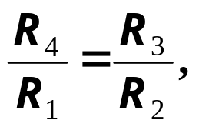
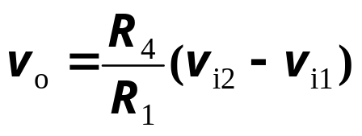


2.4.1 求差电路
从结构上看，它是反相输入和同相输入相结合的放大电路。
根据虚短、虚断和N、P点的KCL得：
当
则
若继续有
则

Slide 21
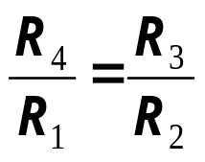
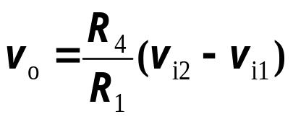
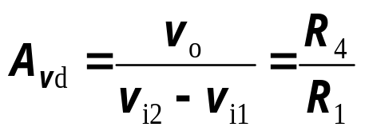
2.4.1 求差电路
当
时
从放大器角度看
增益为
（该电路也称为差分电路或减法电路）

Slide 22



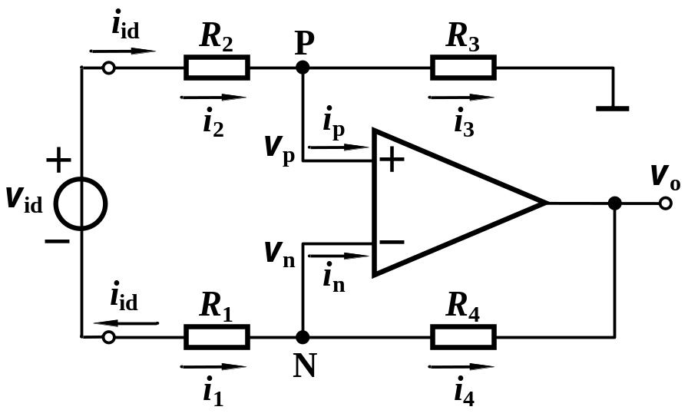



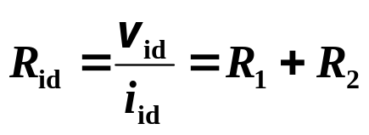
2.4.1 求差电路
当
时
差模输入电阻
此时有
输入电阻较小

Slide 23

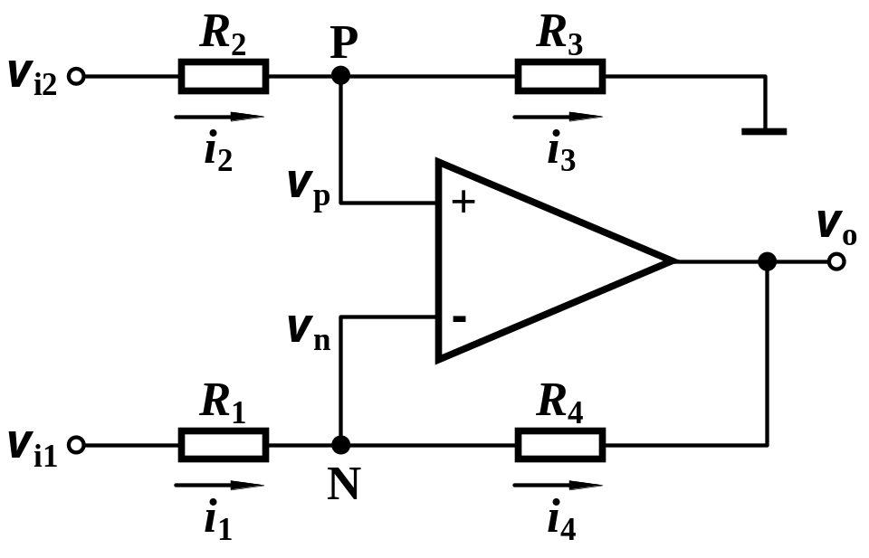

2.4.1 求差电路
一种高输入电阻的差分电路
如何提高输入电阻？
A₃

Slide 24
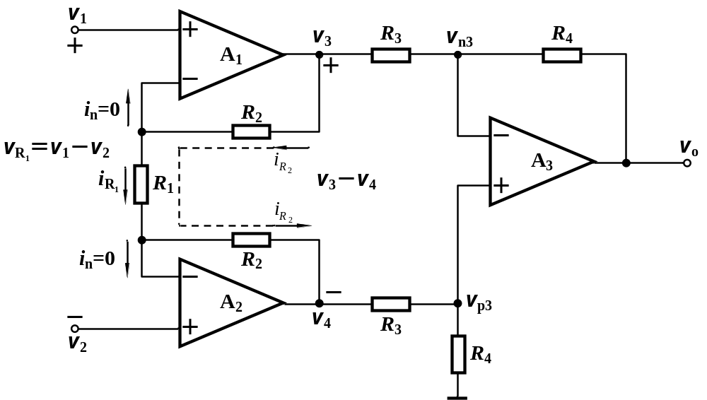
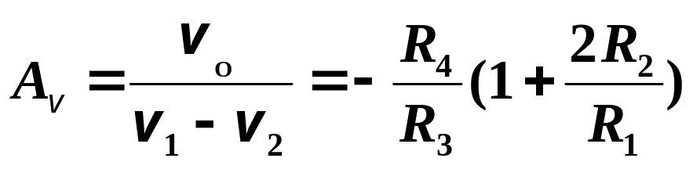
2.4.2 仪用放大器

Slide 25
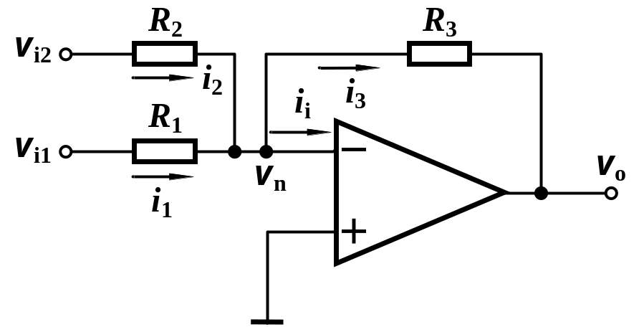

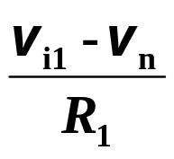
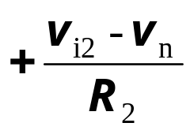
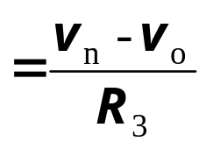
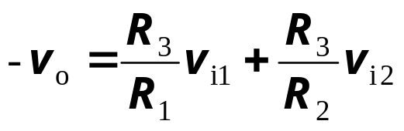



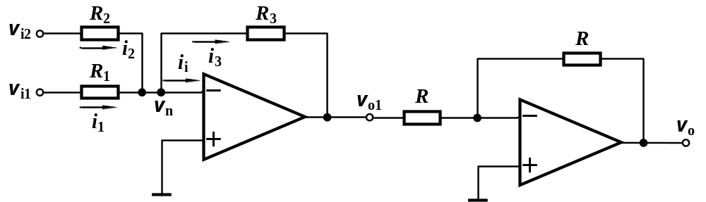
2.4.3 求和电路
（该电路也称为加法电路）
根据虚短、虚断和N点的KCL得：
若
则有
输出再接一级反相电路
可得

Slide 26
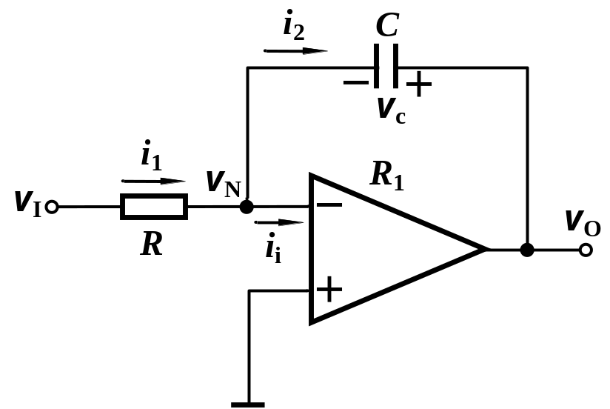
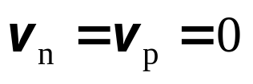

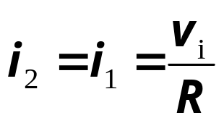

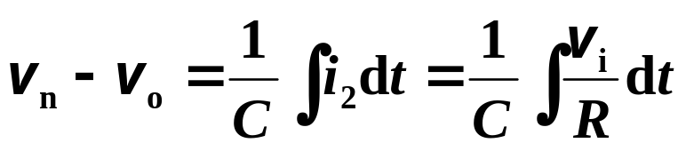
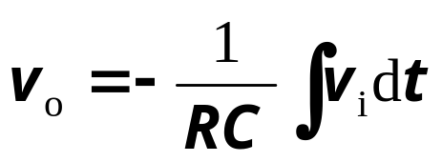
2.4.4 积分电路和微分电路
1. 积分电路
根据“虚短”，得
根据“虚断”，得
因此
电容器被充电，其充电电流为
设电容器C的初始电压为零，则
式中，负号表示v_{o}与v_{i}在相位上是相反的。
（积分运算）

Slide 27





2.4.4 积分电路和微分电路
1. 积分电路
当v_{i}为阶跃电压时，有
v_{o}与 t 成线性关系
与一般RC电路相比该积分电路有何特点？

Slide 28



2.4.4 积分电路和微分电路
2. 微分电路
end

